Slide 1
Liikenne 12 –suunnitelman toimeenpano Väylävirastossa

Slide 2
Liikenne 12 -suunnitelmasta:
taloudellinen raami, tavoitteet, kriteerit, painopisteet,…
Väyliä koskeva lainsäädäntö
Strateginen tilannekuva
Liikenne 12 toteuttaminen Väylässä
Investointiohjelma
Perussuunnitelma
Suunnitteluohjelma
Väyläverkon nykytila ja kriittiset verkon tarpeet L12 suunnittelu-kaudella
Tieto väyläverkon tarpeista syntyy Väylän perus-työn kautta
(mm. selvitykset, asiakastarpeet)
Perustuu L12 rahoitusraamiin
Priorisoi hankkeet (ml. toteutusjärjestys)
Sisältää kehittämisinvestoinnit, isot peruskorjaushankkeet ja pienet parantamishankkeet
Ohjaa mm. esityksiä talousarvioiden valmisteluun
Perustuu JTS:an
Perusväylänpidon ohjelma
Sisältää väylien kunnossapidon ja liikenteen tukipalvelut
Perustuu JTS:an
Priorisoi tulevien vuosien suunnitteluhankkeet
Sisältää pvp:n ja muun kehittämisen hankesuunnittelun kautta rahoitettavat suunnitteluhankkeet
Vuorovaikutus sidosryhmien kanssa
Yhteistyö ja vuorovaikutus ELY-keskusten kanssa
Vaikutusten arviointi: hankkeiden arviointi,
ohjelman arviointi kokonaisuutena (ml. PRIO), arvio L12 tavoitteiden toteutumisesta

Slide 3
Valtion väyläverkon 8-vuotinen investointiohjelma
Sisältää:
Kehittämishankkeet
Isot peruskorjaushankkeet
Yhteishankkeet (EU, kaupunkiseudut ja elinkeinoelämä)
Pienet parantamishankket
Ei sisällä:
Jo päätetyt kehittämishankkeet ja elinkaarihankkeet
Hankeyhtiöhankkeet
Avustukset kuntien investointihankkeisiin
Linjaa liikennemuotokohtaisesti lähivuosien valtion väyläverkon tärkeimmät liikenneinfrahankkeet
Kuvataan läpinäkyvästi perustelut ja vaikutukset sekä hankkeittain että ohjelmakokonaisuuden osalta.
Ohjaa Väyläviraston esityksiä talousarvioiden valmisteluun.
Investointiohjelma ei muuta eduskunnan toimivaltaa talousarviovalmistelussa, vaan talousarviopäätöksistä vastaa edelleen eduskunta.

Slide 4
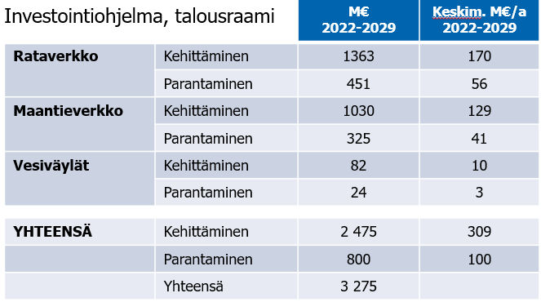
Investointiohjelman alustava talousraami väylämuodoittain
Lähtökohtana L12 sitomaton kehittämisrahoitus väylämuodoittain
Osa ajanjaksolla 2022-2029 käynnistettävistä hankkeista jatkuu vuoden 2029 jälkeen (esim. pitkäkestoinen ratahanke tai investointiohjelman loppupuolella käynnistettävä tiehanke).
Investointiohjelman alustava talousraami sisältää 450 M€ jatkuvien hankkeiden rahoitusta vuosille 2030-2032. L12-kokonaisraamissa sitomatonta rahaa uusille päätettäville hankkeille vuosille 2030-2032 jää n. 650 M€.

Slide 5
Investointiohjelman vaikutustenarviointi
Vaikutustenarvioinnin perusteella investointiohjelmaan valikoituu Liikenne12:n tavoitteita ja strategisia linjauksia parhaiten toteuttavia, yhteiskuntataloudelliselta tehokkuudeltaan parhaimpia hankkeita.
Vaikutusten arviointi on osa investointiohjelman valmistelua
Tunnistetaan ja arvioidaan investointiohjelman kokonaisvaikutukset sekä väylämuotokohtaiset merkittävät vaikutukset
Arvioidaan investointiohjelman Liikenne 12 tavoitteiden ja strategisten linjausten toteutumista sekä taustalla olevan lainsäädännön tavoitteiden toteutumista
Vaikutusten arviointia tehdään yksittäisistä hankkeista ja koko ohjelmasta

Slide 6
Vuorovaikutus investointiohjelman laadinnassa
Liikenne 12 suunnitelman toteuttaminen Väylävirastossa, sidosryhmätilaisuus 20.5.2021
Alueelliset keskustelutilaisuudet investointiohjelman laadinnasta
Länsi-Suomi 25.5.2021 klo 13-15
Etelä-Suomi 26.5.2021 klo 13-15
Itä-Suomi 27.5.2021 klo 13-15
Pohjois-Suomi 28.5.2021 klo 13-15
Lausuntopyyntö IO:n luonnoksesta kesäkuussa
Lausunnoissa pyydetään erityisesti ottamaan kantaa hankkeiden ja ohjelmakokonaisuuden perusteluihin ja onko merkittävät vaikutukset arvioitu oikein suhteessa Liikenne 12 tavoitteisiin.

Slide 7
Vuorovaikutus ja yhteistyö investointiohjelman laadinnassa
Väyläviraston jatkuva yhteistyö alueellisten ELY:jen kanssa
Säännölliset tilannekatsaukset ELY:jen L-johtajien- sekä liikennejärjestelmäpäälliköiden kokouksessa
Väylän säännölliset asiakastapaamiset
Keskeiset yritysasiakkaat, väyläverkon käyttäjät
Kahden suuntainen viestintä alueellisissa liikennejärjestelmäkokouksissa
Viestintä alueellisissa laajemmissa keskustelutilaisuuksissa
Muut liikenteen hallinnonalan kokoukset ja viestintä

